Slide 1
技術レポート ｜ アライメント・面内推定（追加検証）
GPR の質的変数を
加法カーネルで扱う
3.80
3.91
3.98
3.51
2.75
Scan 方向・Mark 番号を「変量効果」として縮めて推定すると、少ない Shot の逆効果は消えるか
1.65
1.71
1.67
前回の評価（模擬 Wafer 1,000 枚、制約付き I 最適計画で 10〜40 Shot）と同じ条件で、GPR の質的変数の扱いに加法カーネル・混合（Scan は固定効果、Mark は変量効果）と交互作用の項を加えて比べた
10 Shot
20 Shot
質的変数なし
同時推定
加法カーネル
混合
2026年10月14日
RMSE [nm]、GPR matern52・X, Y, 半径
Notes:
この資料は、アライメント計測値の面内推定の追加検証です。
前回の評価で、Scan方向とMark番号を質的変数としてGPRに入れると、計測ショットが多いときは誤差が大きく下がる一方、10ショットでは逆に悪くなることが分かりました。
そこで、質的変数をGPRの平均の基底関数としてではなく、カーネルの項、つまり加法カーネルとして入れる方法と、Scan方向だけを基底関数に残す混合の方法を比べました。
右の棒は、10ショットと20ショットでの推定誤差です。数値はすべて模擬データです。

Slide 2
INTRODUCTION
背景と問い ― 同時推定は加法カーネルではない
前回の評価で分かったこと
質問
GPR の同時推定は加法カーネルか？
1
多い Shot では質的変数が大きく効く
いいえ。カーネルは空間の説明変数だけで、Scan 方向・Mark 番号は平均の基底関数（固定効果）に入っている。効果は縮めずに推定する
GPR（matern52・X, Y, 半径）で 40 Shot：質的変数なし 2.36 → 同時推定 0.77 nm
2
少ない Shot では逆効果
今回の検証
10 Shot：同時推定 3.91 nm は質的変数なし 3.80 nm より 2.8% 悪い。Mark ごとのずれを誤って推定し、縞状の誤差が出る
加法カーネル（変量効果）で、少ない Shot の逆効果は消えるか
2水準の Scan 方向だけ固定効果に残す「混合」はどうか
Scan 方向 × Mark 番号の交互作用の項を加えるとどうなるか（交互作用のないデータ・あるデータ）
3
Backfitting は同時推定と同じ解
同じ尤度の座標上昇法なので、収束すれば同時推定と同じになる
GPR の質的変数を加法カーネルで扱う ― 面内推定の追加検証
2
Notes:
前回の評価の結論と、今回の問いです。
前回は、Scan方向とMark番号を、GPRの平均の基底関数として同時に推定しました。計測ショットが多いと誤差が大きく下がりましたが、10ショットでは質的変数なしより2.8パーセント悪くなりました。
これに対して、同時推定は加法カーネルなのか、という質問をいただきました。答えは、いいえです。前回の方法では、カーネルは空間の説明変数だけで、質的変数は平均の関数に入っています。
加法カーネルでは、質的変数の効果を平均ゼロの確率変数、つまり変量効果として扱い、計測点が少ないときは効果をゼロの方向へ縮めて推定します。
そこで今回は、加法カーネルで少ないショットの逆効果が消えるか、交互作用の項を加えるとどうなるかを、前回と同じ条件で比べました。検証の途中で、Scan方向の扱いに問題が見つかったので、Scan方向だけを基底関数に残す混合の方法も加えました。

Slide 3
INTRODUCTION
結論を先に ― 15 Shot 以下は加法カーネル、20 Shot 以上は混合
−8%
+5.4%
1.3%
10 Shot：対 同時推定
加法カーネルの最大の悪化
使い分けの最大の差
加法カーネル 3.51 nm、同時推定 3.91 nm、質的変数なし 3.80 nm
20・25・30 Shot で同時推定より有意に悪い。2水準の Scan 方向の τ が 0 に縮むため
15 Shot 以下：加法カーネル、20 Shot 以上：混合（Scan 固定・Mark 変量）
選び方の更新
GPR（matern52）＋ X, Y, 半径。Scan 方向・Mark 番号は 15 Shot 以下：加法カーネル、20 Shot 以上：混合（Scan 固定・Mark 変量）。1つに決めるなら加法カーネル
判定は同じ Wafer どうしの差の 95% 信頼区間（1,000 枚）。代表の設定：GPR matern52・X, Y, 半径。交互作用の項は、不要なときの損が変量効果なら約 1%
GPR の質的変数を加法カーネルで扱う ― 面内推定の追加検証
3
Notes:
結論を先にお伝えします。
加法カーネルにすると、10ショットの誤差は同時推定より8.2パーセント小さくなり、少ないショットの逆効果は消えました。前回このショット数で最良だったTPSより良い結果です。
ただし、20・25・30 Shotでは同時推定より有意に悪く、最大で5.4パーセント悪化しました。2水準しかないScan方向の分散タウが0に縮み、Scan方向の差を推定しなくなるためです。
少ないショットでは、Scan方向の差を固定効果として推定するより、縮めて推定する方が良いことも分かりました。Scan方向だけを固定効果に残した混合は、10ショットで同時推定より2.3パーセント悪く、加法カーネルに及びません。一方、20 Shot 以上では混合が同時推定と同等以上でした。
そこで、15 Shot 以下は加法カーネル、20 Shot 以上は混合（Scan 固定・Mark 変量）と使い分けると、どのショット数でも最良との差は1.3パーセント以内です。1つに決めるなら加法カーネルで、最大の損は5.4パーセントです。
交互作用の項は、不要なときでも、変量効果にすれば損は約1パーセントにとどまりました。

Slide 4
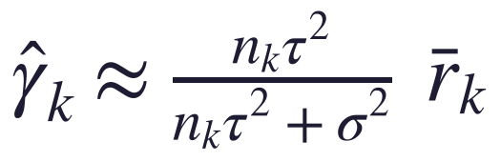
01 背景と方法
同時推定・加法カーネル・混合 ― 効果を「縮めるか」が違う
基底関数で同時推定（前回）
加法カーネル
混合（Scan 固定・Mark 変量）
Scan・Mark とも固定効果
係数は縮めない
点が少ないとぶれやすい
Scan・Mark とも変量効果
τ も周辺尤度で推定し、不要なら 0 へ
2水準の Scan は τ が不安定
Scan（2水準）は固定効果
Mark（4水準）は変量効果で縮める
交互作用は τ_{sm} の項を足す
効果に正規分布の事前分布を置いて積分すると加法カーネル。τ → ∞ の極限が同時推定
単純な場合の縮み方：n_{k} は水準 k の点数、r̄_{k} は平均残差、σ² はノイズ
出典：Rasmussen & Williams (2006) 2.7節、Robinson (1991)。τ → ∞ で同時推定と一致することは tests/test_gpr_additive.py で確認（差 1e-5 未満）
4
Notes:
3つの方法の違いです。
同時推定では、Scan方向とMark番号の効果コードFを平均の基底関数に入れ、その係数ガンマを計測値から推定します。係数には制約がないので、データが少ないと大きくぶれます。
加法カーネルでは、空間のカーネルに、Scan方向が同じなら1、Mark番号が同じなら1となる項を、それぞれタウの2乗の重みで足します。効果が平均ゼロ、分散タウの2乗の確率変数だと仮定したことと同じで、タウも周辺尤度で推定します。タウを無限大にすると同時推定と一致します。
混合は、2水準しかないScan方向だけを基底関数に残し、4水準のMark番号を加法カーネルにする方法です。
下の式は、単純な場合の縮み方の目安です。点の数が少ないほど、またタウが小さいほど、平均残差をゼロへ縮めます。

Slide 5
01 背景と方法
評価の方法 ― 前回と同じ Wafer・計画に、扱い方を追加
扱い方 | 質的変数の入れ方 | 交互作用 | 計算
質的変数なし | － | － | 前回
基底関数で同時推定 | 固定効果（縮めない） | なし | 前回
Backfitting | 固定効果（交互に当てはめ） | なし | 前回
同時推定＋交互作用 | 固定効果（縮めない） | 効果コードの積（3列） | 今回
加法カーネル | 変量効果（τ で縮める） | なし | 今回
加法カーネル＋交互作用 | 変量効果（τ で縮める） | τ_{sm}²·[両方が同じ] | 今回
混合（Scan 固定・Mark 変量） | Scan 固定・Mark 変量 | なし | 今回
混合＋交互作用 | Scan 固定・Mark 変量 | τ_{sm}²·[両方が同じ] | 今回
条件（前回と同じ）
模擬 Wafer 1,000 枚（同じ乱数）
制約付き I 最適計画で 10〜40 Shot
カーネル 10 種 × 説明変数 X, Y ／ X, Y, 半径
評価：未計測 Shot の全 Mark、真値との RMSE ほか
代表の設定：matern52・X, Y, 半径（前回の推奨）
補足検証：交互作用ありのデータ
Scan 差を Mark ごとに変える：δ_{k} = δ + c_{k}、c_{k} ~ N(0, 1²) nm。GPR matern52・X, Y, 半径と TPS
計算：追加分は 1,000 枚 × 7 Shot 数 × 20 設定 × 新しい扱い方（合計 約 1.9 時間、失敗 0 件）
GPR の質的変数を加法カーネルで扱う ― 面内推定の追加検証
5
Notes:
評価の方法です。
前回と同じ1,000枚の模擬Wafer、同じサンプリング計画、同じ評価指標を使い、GPRの質的変数の扱い方を追加しました。
追加したのは、同時推定に交互作用の列を足したもの、加法カーネル、加法カーネルに交互作用の項を足したもの、そして混合と、混合に交互作用の項を足したものです。
カーネルは前回と同じ10種類、説明変数はX, Yと、X, Y, 半径の2組です。前回、接線方向の位置Tを加えると悪化したので、今回は除きました。
補足として、Scan方向でMarkごとのずれが変わる、つまり交互作用のある模擬データも作り、標準偏差1ナノメートルの交互作用を加えて比べました。

Slide 6
02 結果
扱い方ごとの誤差 ― 10 Shot は加法、20 Shot は同時推定が最良
扱い方 | 10 | 15 | 20 | 30 | 40
質的変数なし | 3.80 | 3.14 | 2.75 | 2.46 | 2.36
同時推定 | 3.91 | 2.55 | 1.65 | 1.03 | 0.77
Backfitting | 3.90 | 2.55 | 1.65 | 1.04 | 0.77
同時推定＋交互作用 | 4.30 | 2.71 | 1.80 | 1.09 | 0.81
加法カーネル | 3.51 | 2.43 | 1.71 | 1.04 | 0.77
加法カーネル＋交互作用 | 3.55 | 2.45 | 1.74 | 1.05 | 0.78
混合 | 3.98 | 2.59 | 1.67 | 1.03 | 0.77
混合＋交互作用 | 4.01 | 2.61 | 1.69 | 1.04 | 0.77
参考：TPS | 3.73 | 3.15 | 2.86 | 2.53 | 2.44
列：計測 Shot 数。緑の太字：その Shot 数で最良
GPR matern52・X, Y, 半径。1,000 枚の平均 RMSE（X・Y）[nm]
6
Notes:
代表の設定、GPRのmatern52とX, Y, 半径で、質的変数の扱い方ごとの推定誤差を比べました。
10ショットでは、加法カーネルが3.51、混合が3.98、同時推定が3.91、質的変数なしが3.80ナノメートルでした。前回このショット数で最良だったTPSは3.73ナノメートルです。
20ショットでは、加法カーネルが1.71と同時推定の1.65より大きくなりました。混合は1.67ナノメートルです。
40ショットでは、どの方法もほぼ同じで、同時推定0.77、加法カーネル0.77、混合0.77ナノメートルでした。

Slide 7
02 結果
同時推定との比較 ― 加法カーネルは 20・25・30 Shot で劣る
Shot | 加法 対 同時推定 | 良くなった Wafer | 混合 対 同時推定 | 良くなった Wafer | 混合 対 質的変数なし | 良くなった Wafer | 20設定（混合 対 同時推定）
10 | −8.2% | 74% | +2.3% | 43% | +5.1% | 50% | +0.9%
15 | −2.4% | 58% | +1.8% | 40% | −16.9% | 83% | +1.3%
20 | +5.4% | 41% | +1.3% | 39% | −38.5% | 98% | +1.5%
25 | +1.7% | 46% | −0.9% | 60% | −47.3% | 100% | +0.3%
30 | +0.3% | 52% | −0.4% | 71% | −57.2% | 100% | +0.2%
35 | +0.2% | 54% | −0.3% | 73% | −61.8% | 100% | −0.0%
40 | +0.1% | 55% | −0.3% | 72% | −66.6% | 100% | −0.0%
加法カーネルは 10・15 Shot で有意に良いが 20・25・30 Shot で劣る。混合は 25・30・35・40 Shot で有意に良いが、10・15・20 Shot では劣る
比：同じ Wafer どうしの RMSE の比の平均（負＝良い）。色：差の 95% 信頼区間で判定（緑＝有意に良い、赤＝有意に悪い、灰＝差なし）
7
Notes:
同じWaferどうしで、同時推定との誤差の比を見ました。マイナスが良い方向です。
加法カーネルは、同時推定より有意に良いショット数が10・15 Shot、有意に悪いショット数が20・25・30 Shotでした。
混合は、有意に良いショット数が25・30・35・40 Shot、差がないショット数がなし、有意に悪いショット数が10・15・20 Shotでした。
混合は、10ショットでは質的変数なしと比べても+5.1パーセントでした。少ないショットでScan方向の差を固定効果として推定すると、かえって悪くなります。
右端の列は、カーネル10種類と説明変数2組、合わせて20設定の平均です。

Slide 8
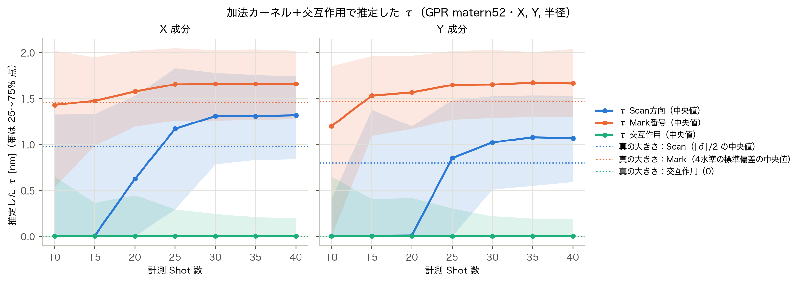
02 結果
Scan 方向の τ ― 少ない Shot で 0 に縮み、20 Shot 前後では縮みすぎ
加法カーネル（X 成分） | 10 | 15 | 20 | 25 | 30 | 35 | 40 | 真の値
τ Mark 番号（中央値） | 1.49 | 1.49 | 1.60 | 1.66 | 1.66 | 1.66 | 1.66 | 1.46
τ Scan 方向（中央値） | 0.01 | 0.01 | 0.67 | 1.17 | 1.32 | 1.31 | 1.32 | 0.98
Scan の τ がほぼ 0 の Wafer（X か Y） | 92% | 85% | 73% | 45% | 20% | 16% | 12% | －
その Wafer での同時推定との差 [nm] | −0.361 | −0.068 | +0.101 | +0.045 | +0.009 | +0.003 | +0.004 | －
図：加法カーネル＋交互作用の τ、GPR matern52・X, Y, 半径。点線：模擬データの真の大きさ（Wafer ごとの値の中央値）。表：加法カーネル。τ < 0.05 nm を「ほぼ 0」とした
8
Notes:
加法カーネルが中間のショット数で劣る理由を、推定したタウから調べました。
Mark番号のタウは、ショット数によらず真の大きさ、つまり4つのマークのずれの標準偏差の中央値、X成分で1.46ナノメートルの近くに推定されました。
一方、Scan方向のタウは、10ショットで92パーセント、20ショットで73パーセントのWaferで、XかYのどちらかがほぼ0になりました。Scan方向は2水準しかないので、分散を推定する情報がほとんどないためです。
タウが0になると、Scan方向の差を推定しなくなります。20ショットでは、タウが0になったWaferで同時推定との差が平均+0.101ナノメートル、0にならなかったWaferでは−0.018ナノメートルでした。
一方、10ショットでは、タウが0になったWaferでも同時推定より−0.361ナノメートル、0にならなかったWaferでは−0.819ナノメートルと、どちらも良い結果でした。少ないショットでは、Scan方向の差は面内の傾向と区別しにくく、固定効果として推定するとぶれるためです。
実際、Scan方向を固定効果にした混合は、10ショットで同時推定より+2.3パーセントと、加法カーネルの利点が消えました。

Slide 9
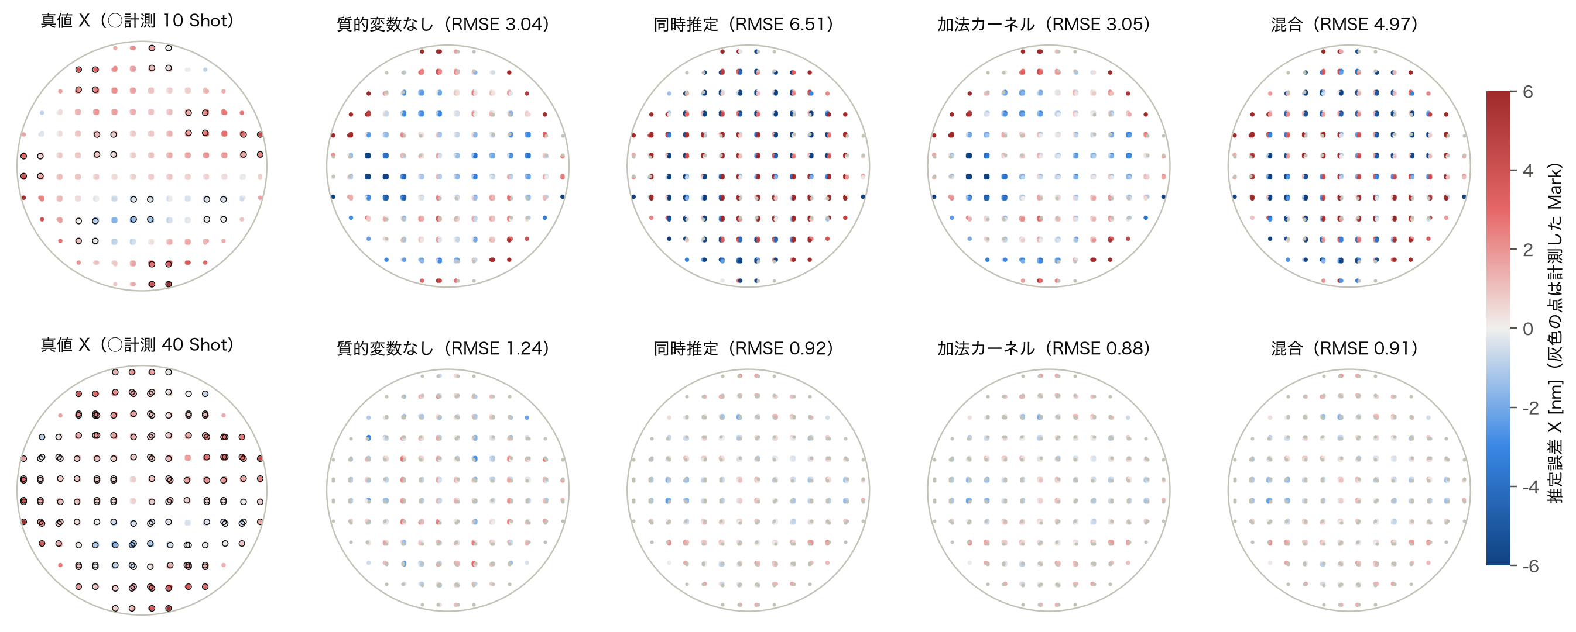
02 結果
誤差マップ ― 10 Shot の Mark ごとの縞が変量効果で消える
Wafer 0 の X 成分、GPR matern52・X, Y, 半径。灰色の点は計測した Mark。誤差 = 推定値 − 真値
9
Notes:
1枚目のWaferで、X方向の推定誤差を地図にしました。上が10ショット、下が40ショットです。
10ショットでは、同時推定でマークごとに正負が入れ替わる縞が出ています。マークごとのずれを誤って推定し、それが全ショットに広がったためです。
加法カーネルと混合では、この縞が消えました。データが少ないので、マークごとのずれを小さく見積もったためです。
40ショットでは、質的変数を入れた方法はどれもほぼ同じで、質的変数なしより小さくなっています。

Slide 10
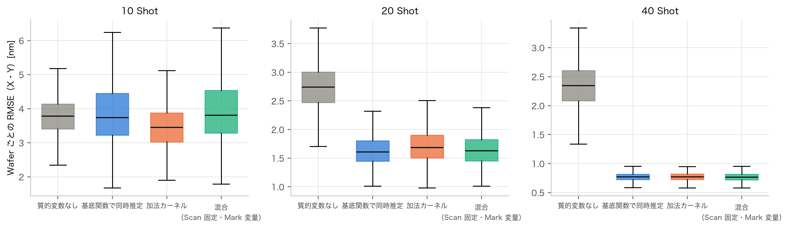
02 結果
Waferごとのばらつき ― 10 Shot の悪い側が縮む
90% 点 [nm] | 10 | 15 | 20 | 25 | 30 | 35 | 40
質的変数なし | 4.52 | 3.69 | 3.25 | 3.05 | 2.97 | 2.96 | 2.89
基底関数で同時推定 | 5.18 | 3.42 | 2.03 | 1.63 | 1.20 | 1.04 | 0.86
加法カーネル | 4.33 | 3.00 | 2.12 | 1.66 | 1.20 | 1.04 | 0.86
混合（Scan 固定・Mark 変量） | 5.21 | 3.50 | 2.06 | 1.61 | 1.20 | 1.03 | 0.86
GPR matern52・X, Y, 半径。箱：25〜75% 点、線：中央値、ひげ：箱の長さの 1.5 倍まで（外れ値は表示しない）
10
Notes:
Waferごとの誤差の分布です。
10ショットでは、同時推定の90パーセント点が5.18ナノメートルと悪い側に広がっていましたが、加法カーネルでは4.33、混合では5.21ナノメートルまで縮みました。
ショット数が多いと、質的変数を入れた方法の分布はほぼ重なります。

Slide 11
02 結果
カーネル ― 10/10 種で加法カーネルが同時推定を上回る
カーネル | 平均 同時 | 平均 加法カーネル | 平均 混合 | 10 同時 | 10 加法カーネル | 10 混合
matern52 | 1.737 | 1.676 | 1.753 | 4.05 | 3.64 | 4.11
rationalquadratic | 1.761 | 1.696 | 1.779 | 4.18 | 3.73 | 4.24
matern32 | 1.763 | 1.703 | 1.779 | 3.99 | 3.59 | 4.04
ardmatern52 | 1.830 | 1.763 | 1.841 | 4.31 | 3.89 | 4.35
squaredexponential | 1.828 | 1.766 | 1.851 | 4.29 | 3.85 | 4.34
ardrationalquadratic | 1.871 | 1.787 | 1.874 | 4.51 | 4.00 | 4.51
ardmatern32 | 1.851 | 1.788 | 1.862 | 4.25 | 3.86 | 4.28
ardsquaredexponential | 1.919 | 1.845 | 1.926 | 4.54 | 4.05 | 4.54
exponential | 2.082 | 2.018 | 2.102 | 4.43 | 4.08 | 4.45
ardexponential | 2.162 | 2.098 | 2.180 | 4.66 | 4.30 | 4.65
全体の上位（全 Shot 数の平均）
設定 | RMSE
matern52｜XYR｜加法カーネル | 1.676
matern52｜XYR｜加法カーネル＋交互作用 | 1.691
rationalquadratic｜XYR｜加法カーネル | 1.696
matern32｜XYR｜加法カーネル | 1.703
rationalquadratic｜XYR｜加法カーネル＋交互作用 | 1.711
matern32｜XYR｜加法カーネル＋交互作用 | 1.718
matern52｜XYR｜同時推定 | 1.737
matern52｜XYR｜Backfitting | 1.738
緑：同時推定より小さい、赤：大きい。並びは加法カーネルの平均の小さい順
値：X, Y, 半径の組の RMSE（X・Y）[nm]。「平均」は全 Shot 数の平均、「10」は 10 Shot
11
Notes:
カーネル10種類で、X, Y, 半径の組の全ショット数の平均誤差と、10ショットの誤差を比べました。
全ショット数の平均で、加法カーネルが同時推定より良かったのは、10種類中10種類です。少ないショットでの改善が大きいためです。
混合は、少ないショットで同時推定より悪くなるため、全ショット数の平均では同時推定に及びませんでした。10ショットで同時推定より良かったのは3種類です。
全体で最も良かったのは、matern52・X, Y, 半径の加法カーネルで、平均1.676ナノメートルでした。
前回と同じく、等方のMatern系と有理2次が良い結果でした。

Slide 12
02 結果
交互作用の項 ― 不要なときの損：同時推定 +7.6%、変量効果 約 +0.9%
読み取れること
同時推定＋交互作用：平均 +7.6%（10 Shot で +11.0%）。縮めない係数が3つ増える
加法カーネル＋交互作用：平均 +0.9%
混合＋交互作用：平均 +0.9%
変量効果にすると、不要な項の τ が 0 へ縮むので損が小さい
GPR matern52・X, Y, 半径。比：同じ Wafer どうしの RMSE の比の平均（正＝交互作用を加えて悪化）
12
Notes:
Scan方向とMark番号の交互作用の項を加えた場合です。主な模擬データには交互作用がないので、この項は不要です。
同時推定に交互作用の列を加えると、全ショット数の平均で+7.6パーセント悪化しました。係数を縮めないので、不要な3つの係数のぶれがそのまま誤差になります。
加法カーネルでは+0.9パーセント、混合では+0.9パーセントでした。不要な項のタウが0へ縮むため、損は小さくなります。

Slide 13
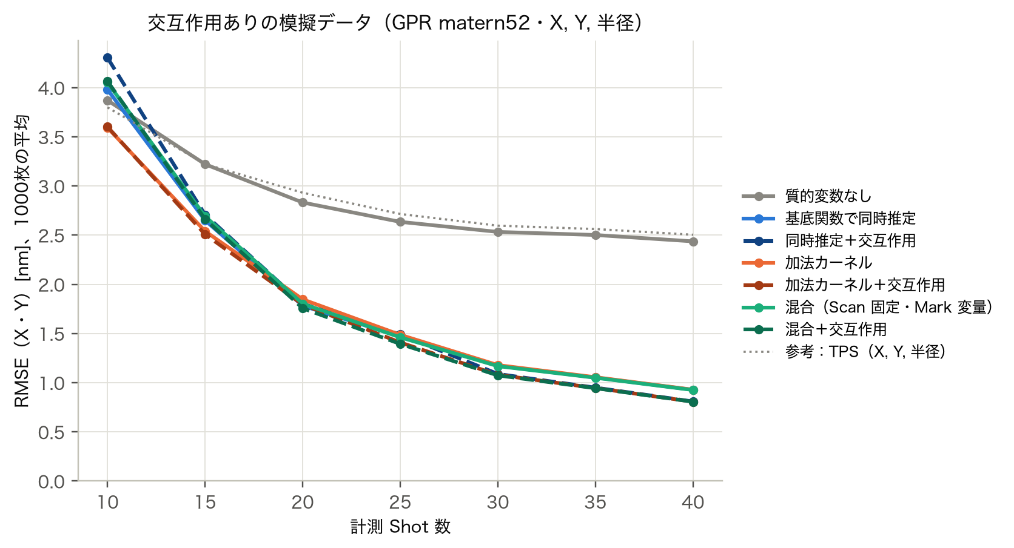
02 結果
交互作用のあるデータ ― 混合＋交互作用が 5 / 7 水準で最良
扱い方 | 10 | 20 | 40
質的変数なし | 3.87 | 2.83 | 2.44
同時推定 | 3.98 | 1.78 | 0.93
同時推定＋交互作用 | 4.30 | 1.80 | 0.81
加法カーネル | 3.59 | 1.85 | 0.93
加法カーネル＋交互作用 | 3.60 | 1.79 | 0.81
混合 | 4.05 | 1.80 | 0.93
混合＋交互作用 | 4.06 | 1.76 | 0.81
参考：TPS | 3.80 | 2.93 | 2.50
列：計測 Shot 数。値：RMSE（X・Y）[nm]
最良：10→加法カーネル、15→加法カーネル＋交互作用、20→混合＋交互作用、25→混合＋交互作用、30→混合＋交互作用、35→混合＋交互作用、40→混合＋交互作用
交互作用：Scan 差を Mark ごとに δ_k = δ + c_k、c_k ~ N(0, 1²) nm。GPR matern52・X, Y, 半径、1,000 枚
13
Notes:
補足として、Scan方向によってマークごとのずれが変わる、交互作用のある模擬データで比べました。交互作用の大きさは標準偏差1ナノメートルで、それ以外は同じデータです。
ショット数ごとの最良は、10ショットで加法カーネル、15ショットで加法カーネル＋交互作用、20ショットで混合＋交互作用、25ショットで混合＋交互作用、30ショットで混合＋交互作用、35ショットで混合＋交互作用、40ショットで混合＋交互作用でした。
混合＋交互作用は、交互作用の項なしと比べて10ショットで+0.4パーセント、40ショットで−12.3パーセントでした。
同時推定に交互作用の列を加えた場合は、40ショットでは−12.1パーセント、10ショットでは+8.8パーセントでした。

Slide 14
03 考察とまとめ
選び方の更新 ― 15 Shot 以下は加法カーネル、20 Shot 以上は混合
状況 | 手法 | 説明変数 | 質的変数（Scan・Mark） | RMSE [nm]（Shot 数: 値）
15 Shot 以下 | GPR matern52 | X, Y, 半径 | 加法カーネル | 10: 3.51、15: 2.43
20 Shot 以上 | GPR matern52 | X, Y, 半径 | 混合（Scan 固定・Mark 変量）（同時推定でも差 1.5% 以内） | 20: 1.67、40: 0.77
1つに決めるなら | GPR matern52 | X, Y, 半径 | 加法カーネル | 最大の損 5.4%
交互作用が疑われる | GPR matern52 | X, Y, 半径 | 上の扱い方＋交互作用の項 | 不要なときの損 約 1%
前回の推奨（参考） | GPR matern52 | X, Y, 半径 | 同時推定（15 Shot 以上） | 10: 3.91、20: 1.65
計算時間（1 Wafer、X・Y の合計、20 設定の平均）
実装のメモ
扱い方 | 10 Shot | 40 Shot
基底関数で同時推定 | 20 ms | 89 ms
加法カーネル | 24 ms | 105 ms
混合（Scan 固定・Mark 変量） | 15 ms | 66 ms
Backfitting | 58 ms | 237 ms
Python：src/models/gpr.py の additive・mixed（＿int は交互作用つき）
MATLAB fitrgp：BasisFunction と KernelFunction（自作カーネル）で作れるはず（未確認）
計算時間は M1・6並列で実行中の値
GPR の質的変数を加法カーネルで扱う ― 面内推定の追加検証
14
Notes:
結果をもとに、前回の選び方を更新します。
15 Shot 以下では、Scan方向とMark番号を加法カーネルで入れます。少ないショットではScan方向の差の推定がぶれるので、自動的に縮める加法カーネルが合っています。前回、10ショット前後で勧めたTPSや質的変数なしのGPRより良い結果です。
20 Shot 以上では、混合（Scan 固定・Mark 変量）にします。Scan方向の差を固定効果として推定でき、Mark番号は変量効果として扱えます。ただし、カーネル20設定の平均では同時推定との差は1.5パーセント以内なので、同時推定のままでも構いません。
1つに決めたい場合は加法カーネルにします。最大の損は5.4パーセントです。
Scan方向でショットの形が変わる可能性があるときは、交互作用の項も加えます。不要なときの損は約1パーセントです。
MATLABのfitrgpでは、BasisFunctionと、KernelFunctionに自作のカーネル関数を渡すと作れるはずですが、今回は確認していません。

Slide 15
03 考察とまとめ
前提と限界 ― 模擬データの仮定と、次に確かめること
前提と限界
次に確かめること
模擬データの成分の大きさ（Mark のずれ、Scan 差、ノイズ）は前回と同じ仮定値
Scan 方向は2水準しかなく、変量効果にすると τ_{s} が 0 に縮みやすい
交互作用のあるデータは大きさ1つ（標準偏差 1 nm）だけで確認
説明変数は X, Y と X, Y, 半径の2組（T は前回の結果から除外）
1
実データ（複数ロット）で同時推定・混合を比べる
2
MATLAB fitrgp（BasisFunction＋自作カーネル）で同じ結果になるか確かめる
3
Wafer をまたいで τ を共有する（ロット単位で推定する）
4
外周の計測誤差を不均一なノイズ（重み）として入れる
GPR の質的変数を加法カーネルで扱う ― 面内推定の追加検証
15
Notes:
この追加検証の前提と限界です。
模擬データは前回と同じ仮定で、Mark番号ごとのずれとScan方向の差の大きさは仮定した値です。実データで質的変数の効果がもっと大きい、または小さい場合、縮め方の効き方も変わります。
Scan方向は2水準しかないので、変量効果にするとタウが0に縮みやすいことが分かりました。Wafer単位ではなく、ロット単位でタウを推定する方法も考えられます。
交互作用のあるデータは補足検証として1つの大きさだけを試しました。
次に、実データでの確認、MATLABでの実装、外周の計測誤差を重みとして入れることを確かめる価値があります。

Slide 16
まとめ
GPR の同時推定は加法カーネルではない（質的変数は平均の基底関数、効果を縮めない）
1
推奨する設定（更新）
加法カーネルにすると 10 Shot の誤差が同時推定より 8% 小さいが、20・25・30 Shot では最大 5.4% 悪い
GPR（matern52）
説明変数：X, Y, 半径
15 Shot 以下：加法カーネル
20 Shot 以上：混合（Scan 固定・Mark 変量）
交互作用が疑われれば τ_{sm} の項も
2
原因は 2水準の Scan 方向の τ が 0 に縮むこと（少ない Shot ではそれが良く働く）
3
混合（Scan 固定・Mark 変量）は 20 Shot 以上 で最良に近いが、10 Shot では同時推定より +2.3%（少ない Shot では Scan を縮めて推定する方が良い）
4
使い分け（15 Shot 以下：加法、20 Shot 以上：混合）なら最良との差は 1.3% 以内。交互作用の項の損は変量効果なら約 1%
5
GPR の質的変数を加法カーネルで扱う ― 面内推定の追加検証
16
Notes:
まとめです。
GPRの同時推定は加法カーネルではなく、質的変数を平均の基底関数として入れ、効果を縮めずに推定する方法でした。
加法カーネルにすると、10ショットの誤差が同時推定より8パーセント小さくなりましたが、20・25・30 Shotでは同時推定より悪くなりました。原因は、2水準のScan方向のタウが0に縮むことでした。
Scan方向を固定効果、Mark番号を変量効果にした混合は、20 Shot 以上では最良に近い一方、10ショットでは同時推定より悪くなりました。少ないショットでは、Scan方向の差を固定効果で推定するより縮めて推定する方が良いためです。
交互作用の項は、変量効果にすれば不要なときの損が小さくなります。
したがって、15 Shot 以下は加法カーネル、20 Shot 以上は混合（Scan 固定・Mark 変量）と使い分けることをお勧めします。

Slide 17
03 考察とまとめ
参考文献
[1] C. E. Rasmussen, C. K. I. Williams, Gaussian Processes for Machine Learning, MIT Press (2006).（2.7 節：明示的な基底関数）
[2] MathWorks, "fitrgp — Fit a Gaussian process regression (GPR) model," MATLAB Documentation. https://www.mathworks.com/help/stats/fitrgp.html
[3] G. K. Robinson, "That BLUP is a good thing: the estimation of random effects," Statistical Science 6(1), 15–32 (1991).
[4] S. R. Searle, G. Casella, C. E. McCulloch, Variance Components, Wiley (1992).
[5] 前回の評価：「アライメント計測値の面内推定 ― 説明変数と手法の比較」（2026-10-12、alignment-estimation-benchmark）
本資料の数値はすべて乱数で生成した模擬 Wafer による（実データ・社内データは使用していない）。計算コードは alignment-estimation-benchmark リポジトリ
GPR の質的変数を加法カーネルで扱う ― 面内推定の追加検証
17
Notes:
加法カーネルと同時推定の関係、変量効果の縮めの出典です。

